Slide 1
12. Hypotesetest
Litteratur: V&K 4.2, s. 180-199
Nulhypotese og alternativ hypotese
Fejltyper ved hypotesetest
Ensidet og tosidet hypotesetest
Procedure for hypotesetest p-værdi og signifikansniveau

Slide 2
12. Hypotesetest

Slide 3
Tilhørende konfidensinterval

Slide 4
Oversigt over hypotesetests

Slide 5
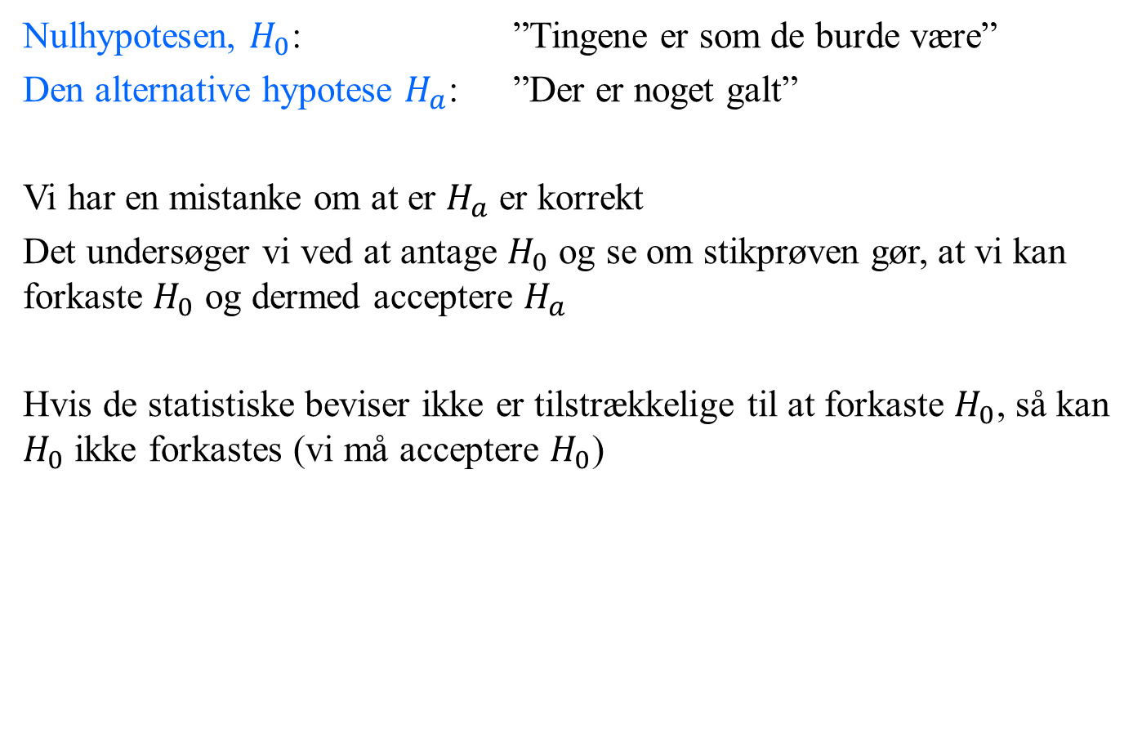
Hypotesetest
Nulhypotesen, $H_{0}$: ”Tingene er som de burde være”
Den alternative hypotese $H_{a}$: ”Der er noget galt”
Vi har en mistanke om at er $H_{a}$ er korrekt
Det undersøger vi ved at antage $H_{0}$ og se om stikprøven gør, at vi kan forkaste $H_{0}$ og dermed acceptere $H_{a}$
Hvis de statistiske beviser ikke er tilstrækkelige til at forkaste $H_{0}$, så kan $H_{0}$ ikke forkastes (vi må acceptere $H_{0}$)

Slide 6
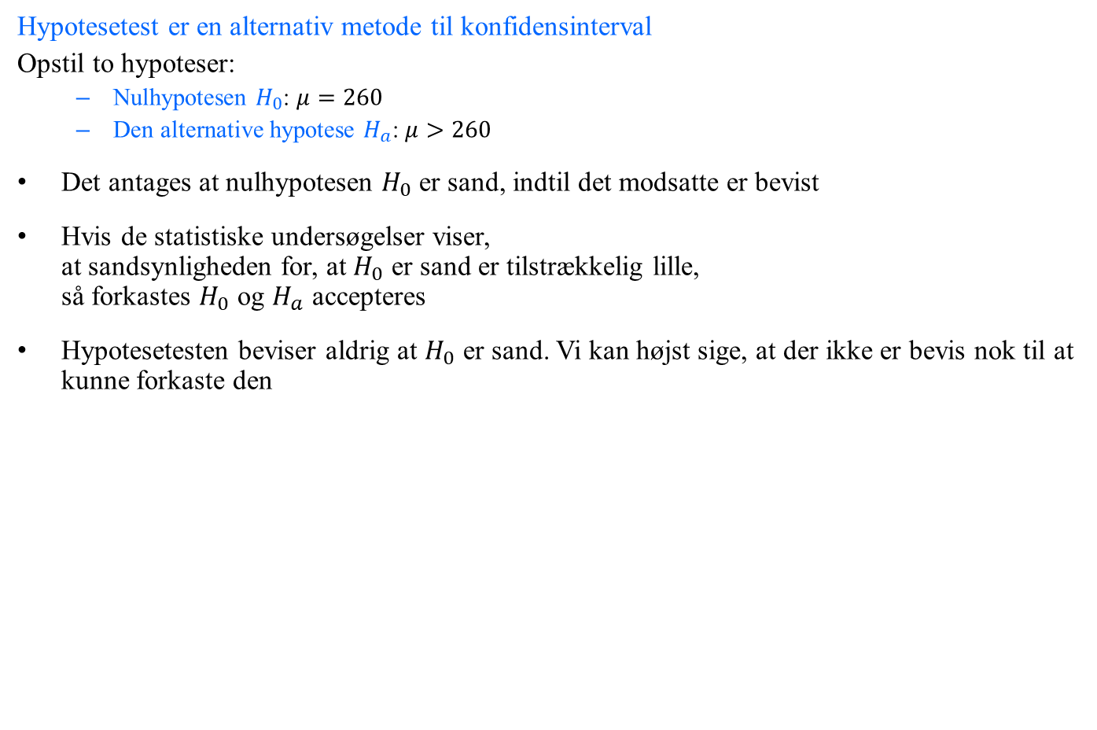
Eksempel om mælkekartoner igen - hypotesetest
Hypotesetest er en alternativ metode til konfidensinterval
Opstil to hypoteser:
Nulhypotesen $H_{0}$: $μ=260$
Den alternative hypotese $H_{a}$: $μ>260$
Det antages at nulhypotesen $H_{0}$er sand, indtil det modsatte er bevist
Hvis de statistiske undersøgelser viser, at sandsynligheden for, at $H_{0}$ er sand er tilstrækkelig lille, så forkastes $H_{0}$ og $H_{a}$ accepteres
Hypotesetesten beviser aldrig at $H_{0}$ er sand. Vi kan højst sige, at der ikke er bevis nok til at kunne forkaste den

Slide 7
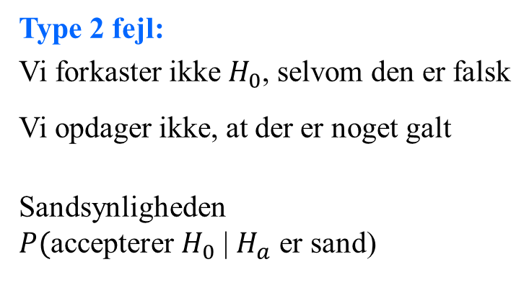
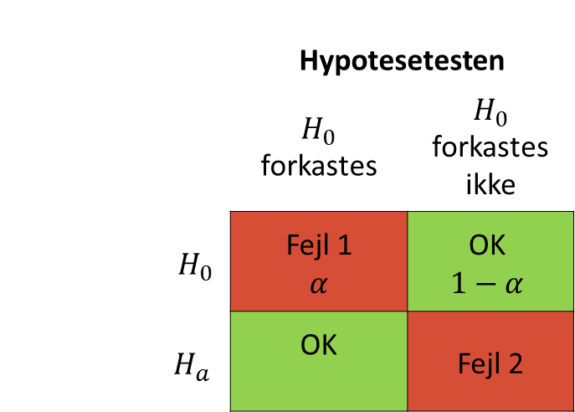
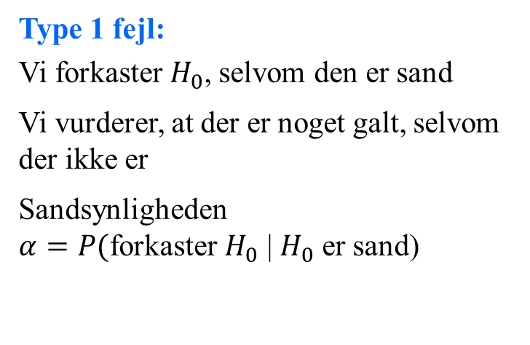
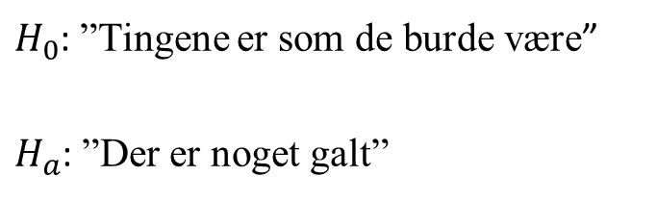
To typer af fejl
 |  | Hypotesetesten
 |  | $H_{0}$ forkastes | $H_{0}$ forkastes ikke
 | $H_{0}$ | Fejl 1 $$α$$ | OK $$1−α$$
 | $$H_{a}$$ | OK | Fejl 2
$H_{0}$: ”Tingene er som de burde være”
$H_{a}$: ”Der er noget galt”
Den sande
hypotese
Type 1 fejl:
Vi forkaster $H_{0}$, selvom den er sand
Vi vurderer, at der er noget galt, selvom der ikke er
Sandsynligheden $α=P($forkaster $H_{0}$ | $H_{0}$ er sand)
Type 2 fejl:
Vi forkaster ikke $H_{0}$, selvom den er falsk
Vi opdager ikke, at der er noget galt
Sandsynligheden $P($accepterer $H_{0}$ | $H_{a}$ er sand)

Slide 8
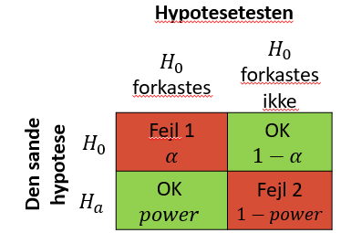
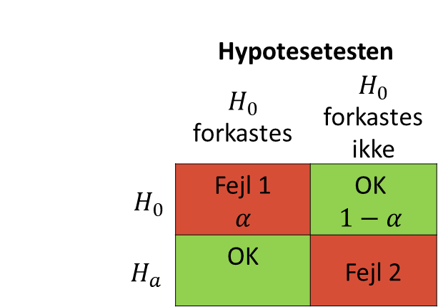

Testens signifikansniveau og styrke
Testens signifikansniveau $α$,
er sandsynligheden for at forkaste $H_{0}$ selv om den er sand $α=P(H_{0}$ forkastes | $H_{0}$ er sand)
Testens styrke (power)
er sandsynligheden for at forkaste $H_{0}$, hvis $H_{a}$ er sand $power=P(H_{0}$ forkastes | $H_{a}$ er sand)
Sandsynligheden for type 1 fejl er $α$
Sandsynligheden for type 2 fejl er:
$P(H_{0}$ forkastes ikke | $H_{a}$ er sand) $=1−power$
Opsummering:
 |  | Hypotesetesten
 |  | $H_{0}$ forkastes | $H_{0}$ forkastes ikke
 | $H_{0}$ | Fejl 1 $$α$$ | OK $$1−α$$
 | $$H_{a}$$ | OK | Fejl 2
Den sande
hypotese

Slide 9
Kommentar:
I bogen skrives der mere om power, men udregningerne er ikke eksamensrelevante. Det der står om power i PP-præsentationen er nok.
9

Slide 10
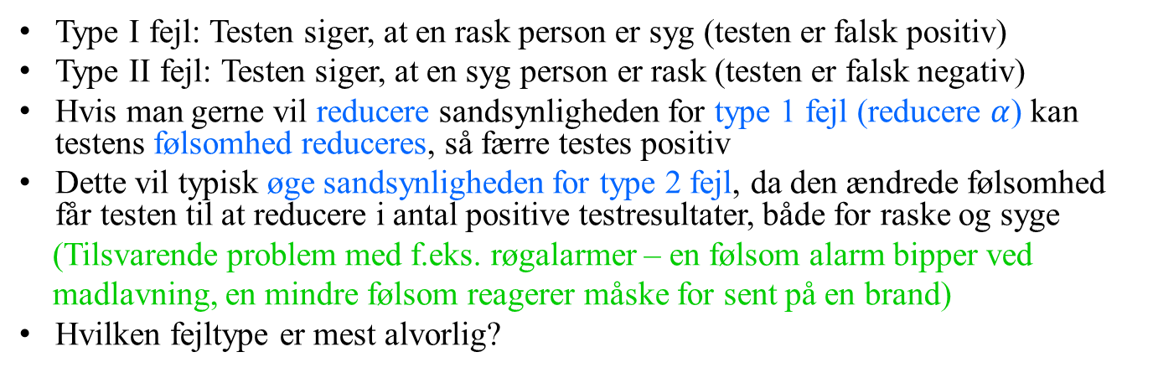
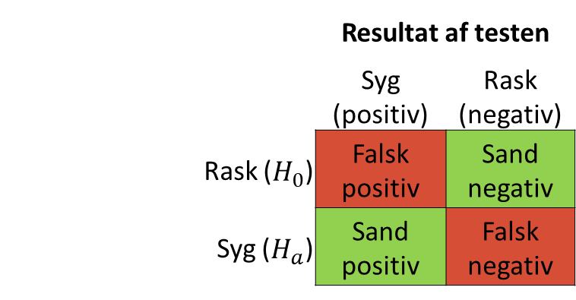
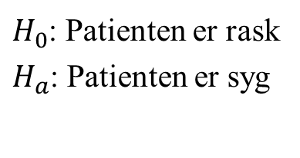

Test for sygdom
 |  | Resultat af testen
 |  | Syg (positiv) | Rask (negativ)
 | Rask ($H_{0}$) | Falsk positiv | Sand negativ
 | Syg ($H_{a}$) | Sand positiv | Falsk negativ
 |  | Resultat af testen
 |  | Syg (positiv) | Rask (negativ)
 | Rask ($H_{0}$) | Falsk positiv | Sand negativ
 | Syg ($H_{a}$) | Sand positiv | Falsk negativ
$H_{0}$: Patienten er rask
$H_{a}$: Patienten er syg
Patientens
sande tilsand
Type I fejl: Testen siger, at en rask person er syg (testen er falsk positiv)
Type II fejl: Testen siger, at en syg person er rask (testen er falsk negativ)
Hvis man gerne vil reducere sandsynligheden for type 1 fejl (reducere $α$) kan testens følsomhed reduceres, så færre testes positiv
Dette vil typisk øge sandsynligheden for type 2 fejl, da den ændrede følsomhed får testen til at reducere i antal positive testresultater, både for raske og syge
(Tilsvarende problem med f.eks. røgalarmer – en følsom alarm bipper ved
madlavning, en mindre følsom reagerer måske for sent på en brand)
Hvilken fejltype er mest alvorlig?

Slide 11
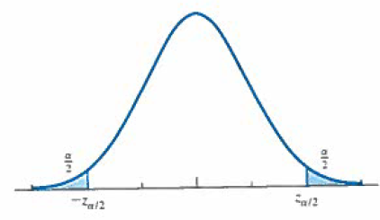
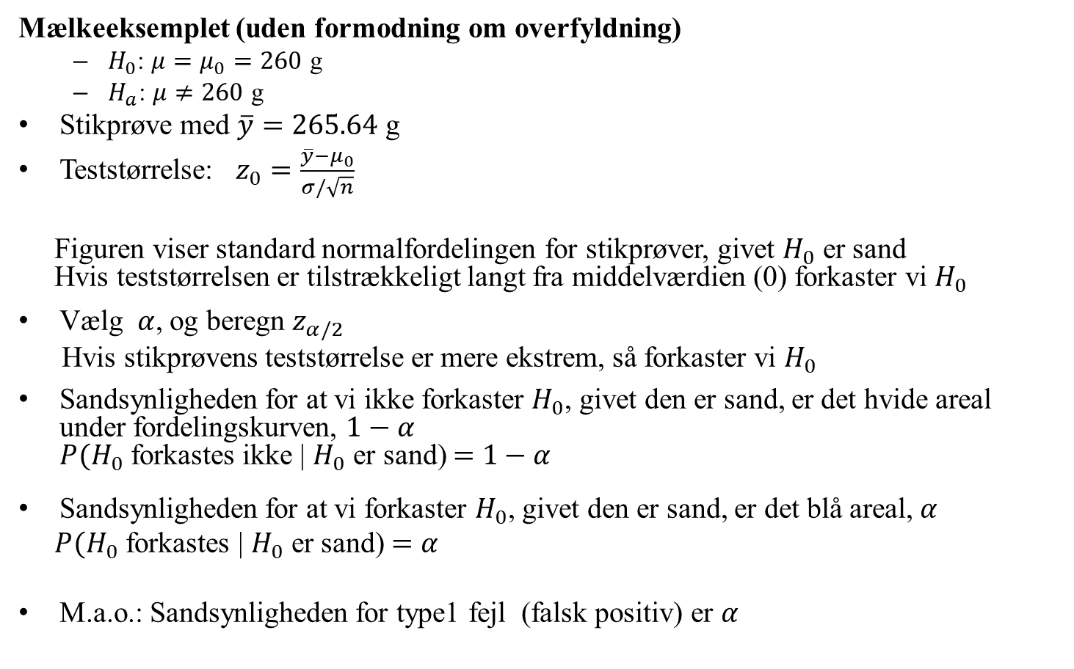

Hvordan afgør vi om $H_{0}$ kan forkastes?
Mælkeeksemplet (uden formodning om overfyldning)
$H_{0}$: $μ=μ_{0}=260$ g
$H_{a}$: $μ≠260$ g
Stikprøve med $\overline{y}=265.64$ g
Teststørrelse: $z_{0}=\frac{\overline{y}−μ_{0}}{σ/\sqrt{n}}$
Figuren viser standard normalfordelingen for stikprøver, givet $H_{0}$ er sand Hvis teststørrelsen er tilstrækkeligt langt fra middelværdien (0) forkaster vi $H_{0}$
Vælg $α$, og beregn $z_{α/2}$
Hvis stikprøvens teststørrelse er mere ekstrem, så forkaster vi $H_{0}$
Sandsynligheden for at vi ikke forkaster $H_{0}$, givet den er sand, er det hvide areal under fordelingskurven, $1−α$ $P(H_{0}$ forkastes ikke | $H_{0}$ er sand) $=$ $1−α$
Sandsynligheden for at vi forkaster $H_{0}$, givet den er sand, er det blå areal, $α$
$P(H_{0}$ forkastes | $H_{0}$ er sand) $=$ $α$
M.a.o.: Sandsynligheden for type1 fejl (falsk positiv) er $α$

Slide 12
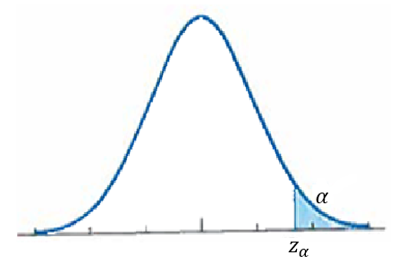
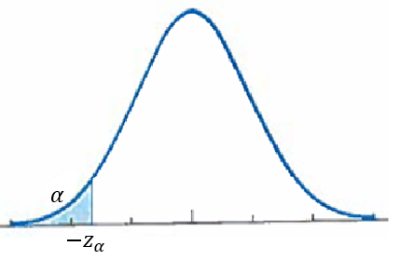
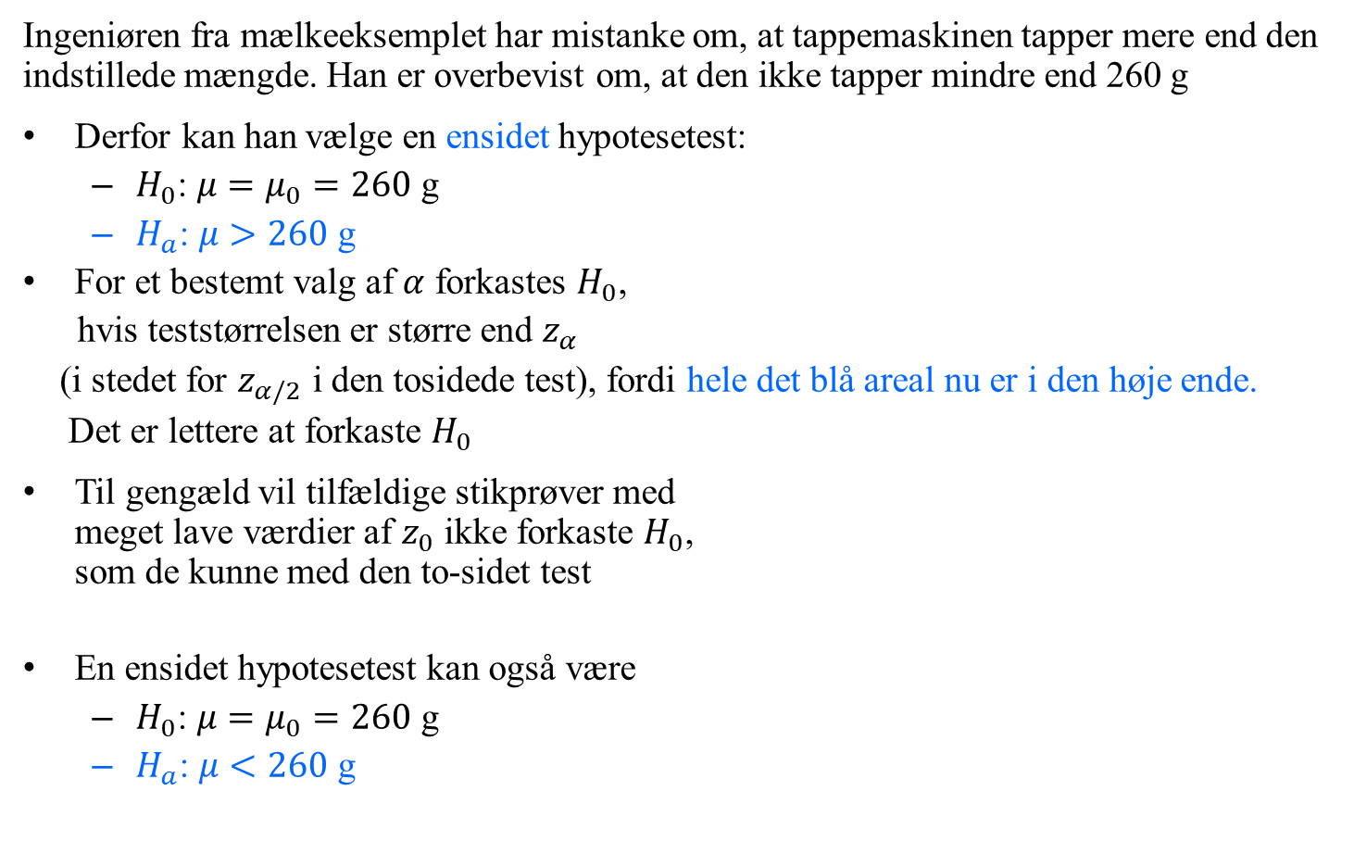
Ensidet og tosidet hypotesetest
Ingeniøren fra mælkeeksemplet har mistanke om, at tappemaskinen tapper mere end den indstillede mængde. Han er overbevist om, at den ikke tapper mindre end 260 g
Derfor kan han vælge en ensidet hypotesetest:
$H_{0}$: $μ=μ_{0}=260$ g
$H_{a}$: $μ>260$ g
For et bestemt valg af $α$ forkastes $H_{0}$,
hvis teststørrelsen er større end $z_{α}$
(i stedet for $z_{α/2}$ i den tosidede test), fordi hele det blå areal nu er i den høje ende.
Det er lettere at forkaste $H_{0}$
Til gengæld vil tilfældige stikprøver med meget lave værdier af $z_{0}$ ikke forkaste $H_{0}$, som de kunne med den to-sidet test
En ensidet hypotesetest kan også være
$H_{0}$: $μ=μ_{0}=260$ g
$H_{a}$: $μ<260$ g

Slide 13
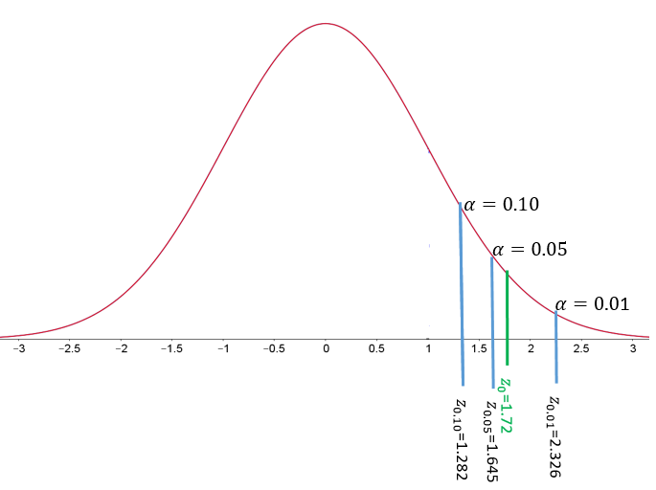
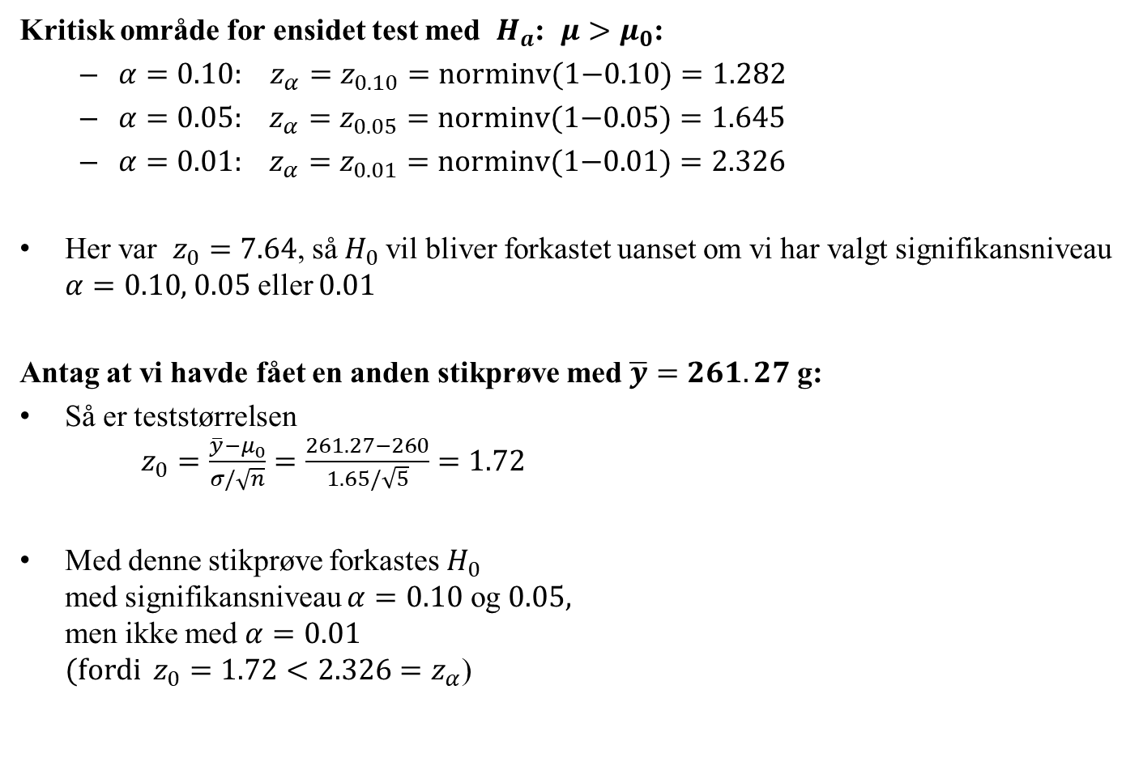

Signifikansniveau $α$
Kritisk område for ensidet test med $H_{a}$: $μ>μ_{0}$:
$α=0.10:$ $z_{α}=z_{0.10}=\text{norminv}\text{(1−0.10)}=1.282$
$α=0.05:$ $z_{α}=z_{0.05}=\text{norminv}\text{(1−0.05)}=1.645$
$α=0.01:$ $z_{α}=z_{0.01}=\text{norminv}\text{(1−0.01)}=2.326$
Her var $z_{0}=7.64$, så $H_{0}$ vil bliver forkastet uanset om vi har valgt signifikansniveau $α=0.10$, 0.05 eller 0.01
Antag at vi havde fået en anden stikprøve med $\overline{y}=261.27$ g:
Så er teststørrelsen $z_{0}=\frac{\overline{y}−μ_{0}}{σ/\sqrt{n}}=\frac{261.27−260}{1.65/\sqrt{5}}=1.72$
Med denne stikprøve forkastes $H_{0}$ med signifikansniveau $α=0.10 \text{og}$0.05, men ikke med $α=0.01$ (fordi $z_{0}=1.72<2.326=z_{α}$)

Slide 14
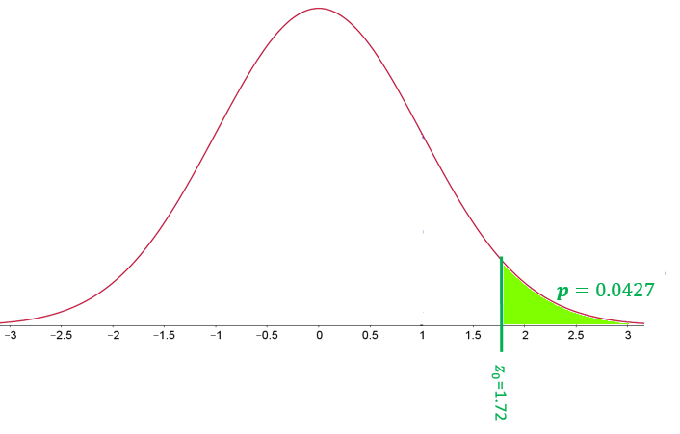


Signifikansniveau $α$, fortsat
I stedet for at vælge signifikansniveauet $α$ og se om teststørrelsen $z_{0}$ ligger over, så kan man beregne den værdi af $α$ der svarer til testværdien:
$$P\left(Z>z_{0}\right)=1−P\left(Z≤z_{0}\right)=1−\text{normcdf}\text{(1.72)}=0.0427$$
Vi forkaster $H_{0}$ med signifikansniveau $α=0.0427$ eller derover
Denne værdi af $α$kaldes p-værdien

Slide 15
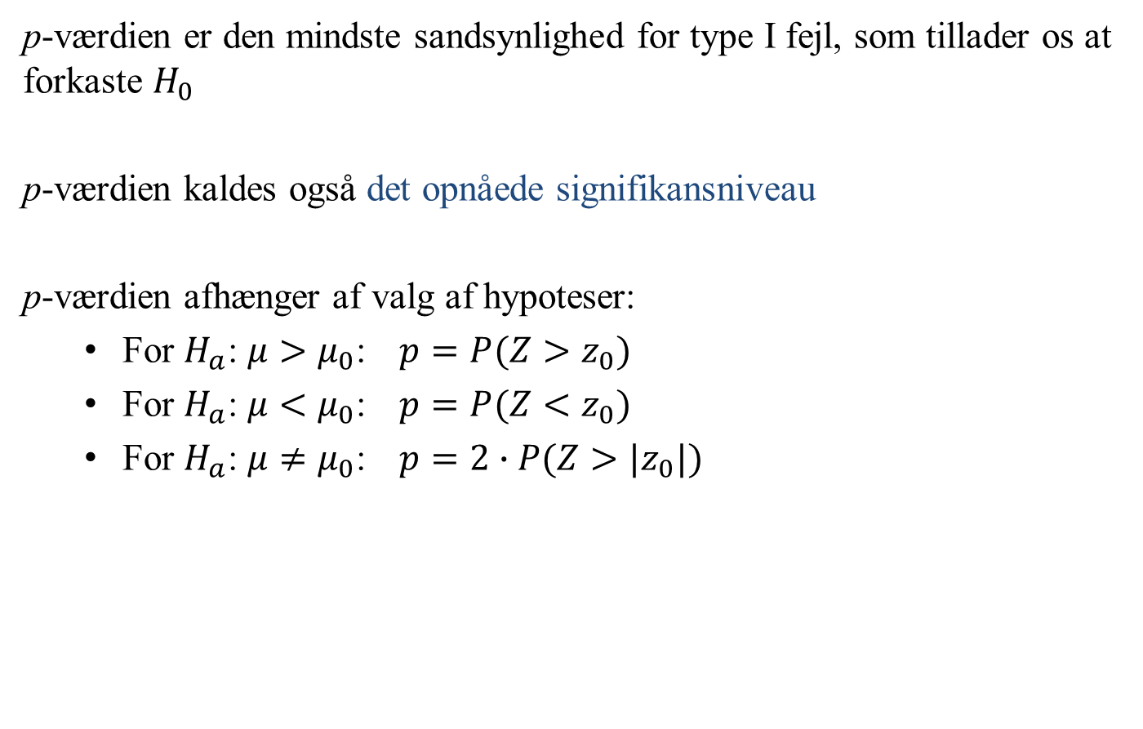
p-værdi
p-værdien er den mindste sandsynlighed for type I fejl, som tillader os at forkaste $H_{0}$
p-værdien kaldes også det opnåede signifikansniveau
p-værdien afhænger af valg af hypoteser:
For $H_{a}$: $μ>μ_{0}$: ${p=P(Z>z}_{0})$
For $H_{a}$: $μ<μ_{0}$: ${p=P(Z<z}_{0})$
For $H_{a}$: $μ≠μ_{0}$: ${p=2∙P(Z>|z}_{0}|)$

Slide 16
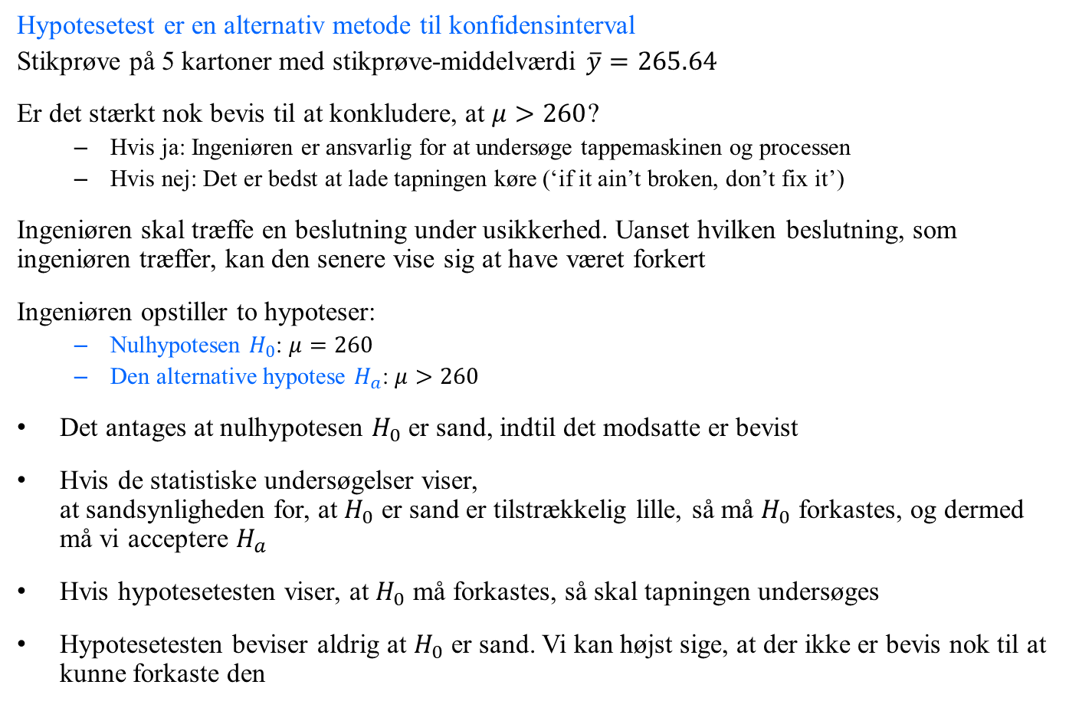
Eksempel om mælkekartoner igen - hypotesetest
Hypotesetest er en alternativ metode til konfidensinterval
Stikprøve på 5 kartoner med stikprøve-middelværdi $\overline{y}=265.64$
Er det stærkt nok bevis til at konkludere, at $μ>260$?
Hvis ja: Ingeniøren er ansvarlig for at undersøge tappemaskinen og processen
Hvis nej: Det er bedst at lade tapningen køre (‘if it ain’t broken, don’t fix it’)
Ingeniøren skal træffe en beslutning under usikkerhed. Uanset hvilken beslutning, som ingeniøren træffer, kan den senere vise sig at have været forkert
.
Ingeniøren opstiller to hypoteser:
Nulhypotesen $H_{0}$: $μ=260$
Den alternative hypotese $H_{a}$: $μ>260$
Det antages at nulhypotesen $H_{0}$er sand, indtil det modsatte er bevist
Hvis de statistiske undersøgelser viser, at sandsynligheden for, at $H_{0}$ er sand er tilstrækkelig lille, så må $H_{0}$ forkastes, og dermed må vi acceptere $H_{a}$
Hvis hypotesetesten viser, at $H_{0}$ må forkastes, så skal tapningen undersøges
Hypotesetesten beviser aldrig at $H_{0}$ er sand. Vi kan højst sige, at der ikke er bevis nok til at kunne forkaste den

Slide 17
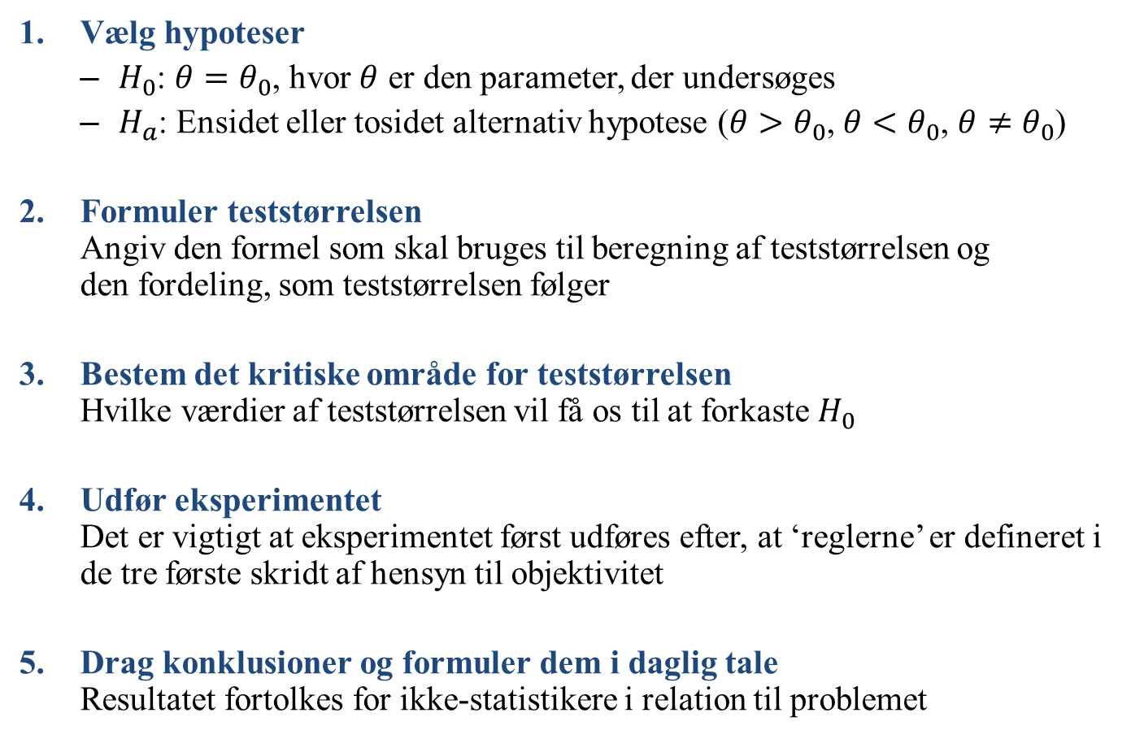
Hypotesetestens 5 skridt dem skal man altid gå igennem
Vælg hypoteser
$H_{0}$: $θ=θ_{0}$, hvor $θ$ er den parameter, der undersøges
$H_{a}$: Ensidet eller tosidet alternativ hypotese ($θ>θ_{0}$, $θ<θ_{0}$, $θ≠θ_{0}$)
Formuler teststørrelsen Angiv den formel som skal bruges til beregning af teststørrelsen og den fordeling, som teststørrelsen følger
Bestem det kritiske område for teststørrelsen Hvilke værdier af teststørrelsen vil få os til at forkaste $H_{0}$
Udfør eksperimentet Det er vigtigt at eksperimentet først udføres efter, at ‘reglerne’ er defineret i de tre første skridt af hensyn til objektivitet
Drag konklusioner og formuler dem i daglig tale Resultatet fortolkes for ikke-statistikere i relation til problemet

Slide 18
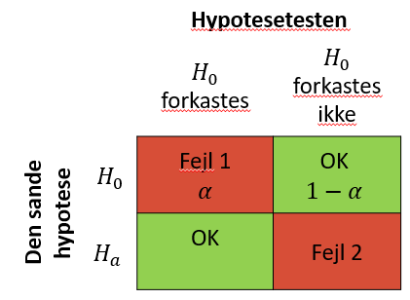
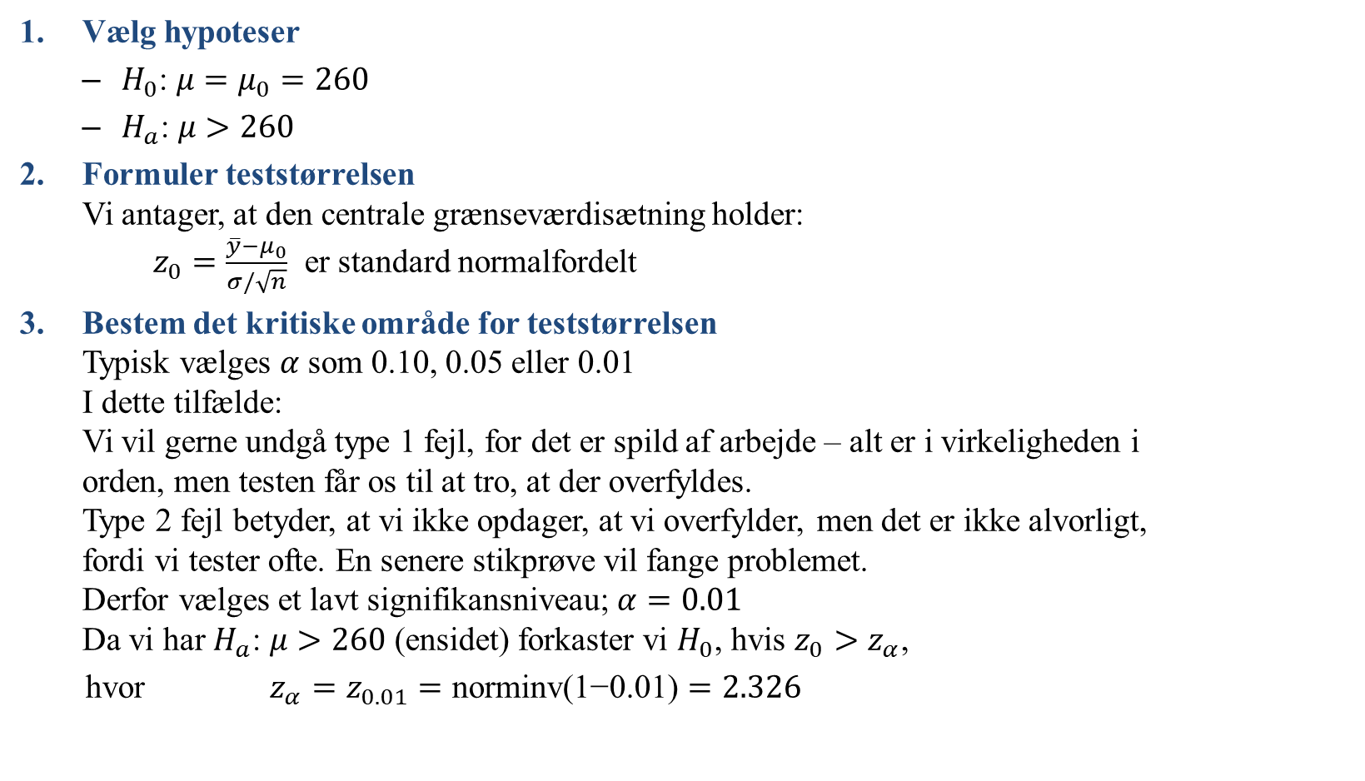
Mælkeeksemplet: Hypotesetestens 5 skridt
Vælg hypoteser
$H_{0}$: $μ=μ_{0}=260$
$H_{a}$: $μ>260$
Formuler teststørrelsen Vi antager, at den centrale grænseværdisætning holder: $z_{0}=\frac{\overline{y}−μ_{0}}{σ/\sqrt{n}}$ er standard normalfordelt
Bestem det kritiske område for teststørrelsen Typisk vælges $α$ som 0.10, 0.05 eller 0.01 I dette tilfælde: Vi vil gerne undgå type 1 fejl, for det er spild af arbejde – alt er i virkeligheden i orden, men testen får os til at tro, at der overfyldes. Type 2 fejl betyder, at vi ikke opdager, at vi overfylder, men det er ikke alvorligt, fordi vi tester ofte. En senere stikprøve vil fange problemet. Derfor vælges et lavt signifikansniveau; $α=0.01$ Da vi har $H_{a}$: $μ>260$ (ensidet) forkaster vi $H_{0}$, hvis $z_{0}>z_{α}$,
hvor $z_{α}=z_{0.01}=\text{norminv}\text{(1−0.01)}=2.326$

Slide 19
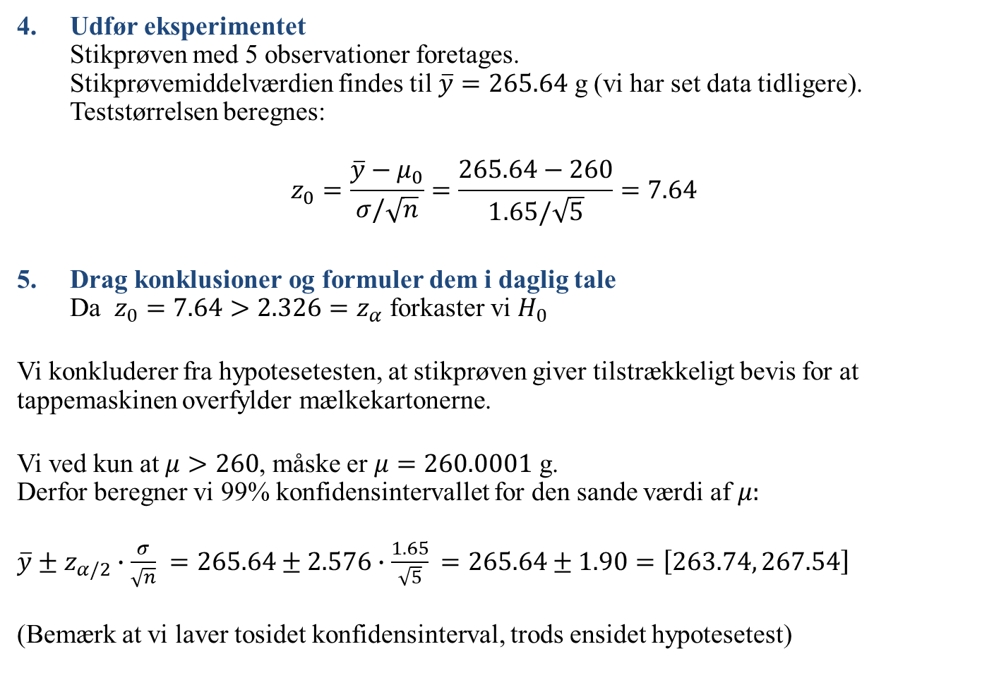
Mælkeeksemplet: Hypotesetestens 5 skridt, fortsat
Udfør eksperimentet Stikprøven med 5 observationer foretages. Stikprøvemiddelværdien findes til $\overline{y}=265.64$ g (vi har set data tidligere). Teststørrelsen beregnes:
$$z_{0}=\frac{\overline{y}−μ_{0}}{σ/\sqrt{n}}=\frac{265.64−260}{1.65/\sqrt{5}}=7.64$$
Drag konklusioner og formuler dem i daglig tale Da $z_{0}=7.64>2.326=z_{α}$ forkaster vi $H_{0}$
Vi konkluderer fra hypotesetesten, at stikprøven giver tilstrækkeligt bevis for at tappemaskinen overfylder mælkekartonerne.
Vi ved kun at $μ>260$, måske er $μ=260.0001$ g. Derfor beregner vi 99% konfidensintervallet for den sande værdi af $μ:$
$\overline{y}±z_{α/2}∙\frac{σ}{\sqrt{n}} =265.64±2.576∙\frac{1.65}{\sqrt{5}}$ $=265.64±1.90=\left[263.74, 267.54\right]$
(Bemærk at vi laver tosidet konfidensinterval, trods ensidet hypotesetest)

Slide 20
Opgaver L12
V&K 4.11, 4.13, 4.15, 4.17 I alle opgaver regnes kun delspørgsmål a, b, c og f
Det kan være en fordel at starte med 4.15 og 4.17. De benytter konfidensinterval, der allerede er beregnet i hhv. 4.7 og 4.9 (Lektion 11)
Alle V&K-opgaverne har facit i bogen. Der er ligeledes løsningsforslag til 4.17 på BS
20

